Slide 1
VideoCore IV GPU Driver for rCore on Raspberry Pi 3B+
Zhenbo Sun
Bingjian Huang
2019/12/27

Slide 2
Project Status: Finished!
完成了学期初的预设目标：在rCore中实现Raspberry Pi 3B+的VideoCore IV GPU驱动，并且能够画出简单的2D/3D图形动画。
Many Samples!

Slide 3
Performance Comparison
为了证明驱动的性能优势，我们对比了使用驱动和不使用驱动两种情况下framebuffer refresh frequency。
app | Frame rate
Bad apple | 46
anim | 625
cube | 455
porygon | 440

Slide 4
VC4 Driver
主要功能(io control)：
创建BO
mmap
释放BO
提交任务
验证control list
在写入BO时，将offset替换成物理地址

Slide 5
VC4 Driver实现内容
Bcm2837模块: V3D
抽象出GPU Device和GPU BO结构体，具体实现放在VC4下
将GPU作为VFS使用
增加系统调用
iounmap
io control
用musl重新编译用户态部分的驱动
实现了3D旋转，平移功能
测试样例

Slide 6
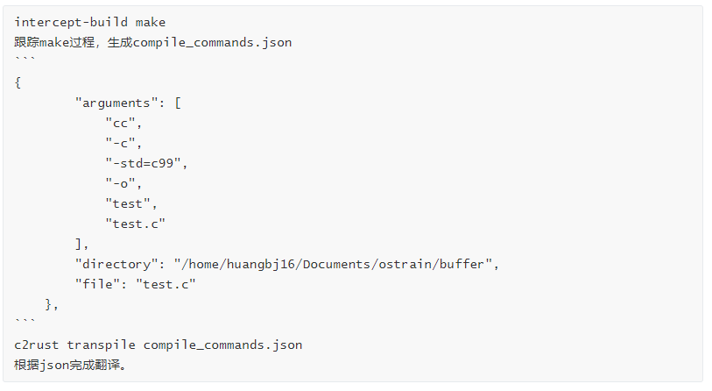
C2Rust Tool Analysis
C2Rust翻译流程

Slide 7
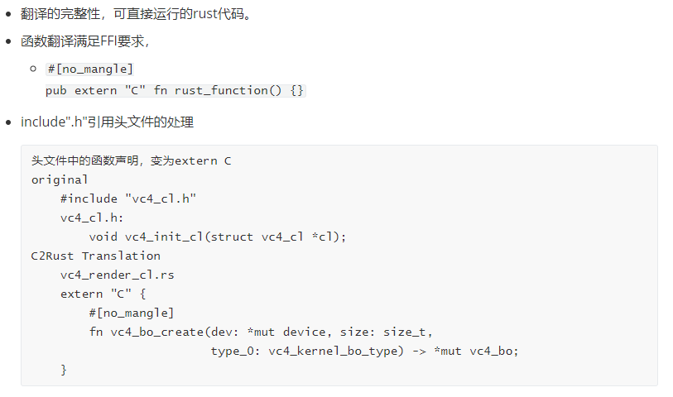
C2Rust Tool Analysis
值得借鉴的地方

Slide 8
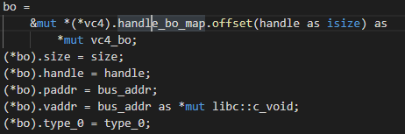
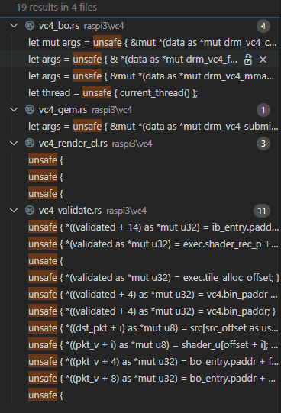
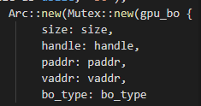
C2Rust Tool Analysis
存在的问题
（1）大量unsafe函数和raw pointers dereference。

Slide 9
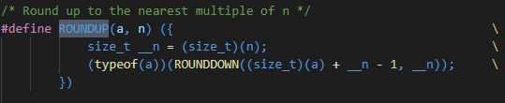
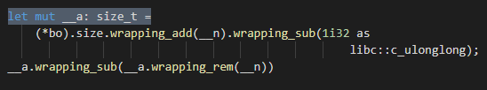

C2Rust Tool Analysis
存在的问题
（2）宏定义翻译过于冗杂。
C函数定义
C2Rust翻译 我们的翻译

Slide 10
C2Rust Tool Analysis
（3）Enumeration翻译冗杂；
（4）大量使用libc::类型；
（5）不支持子项目翻译；
……

Slide 11
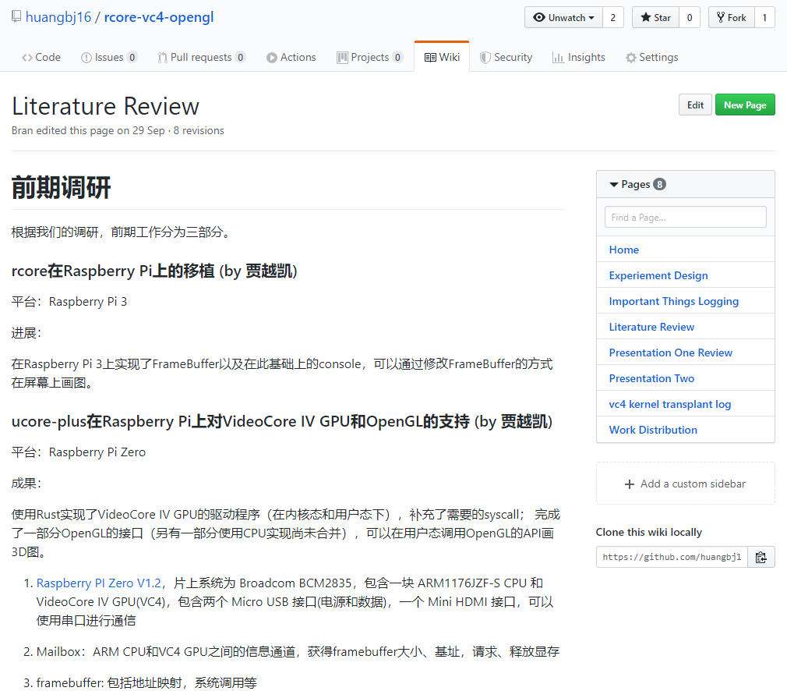
Project Timeline
4-5周
5-7周
7-9周
9-12周
12-15周
15-16周
确定题目，完成前期文献调研及可行性研究。

Slide 12
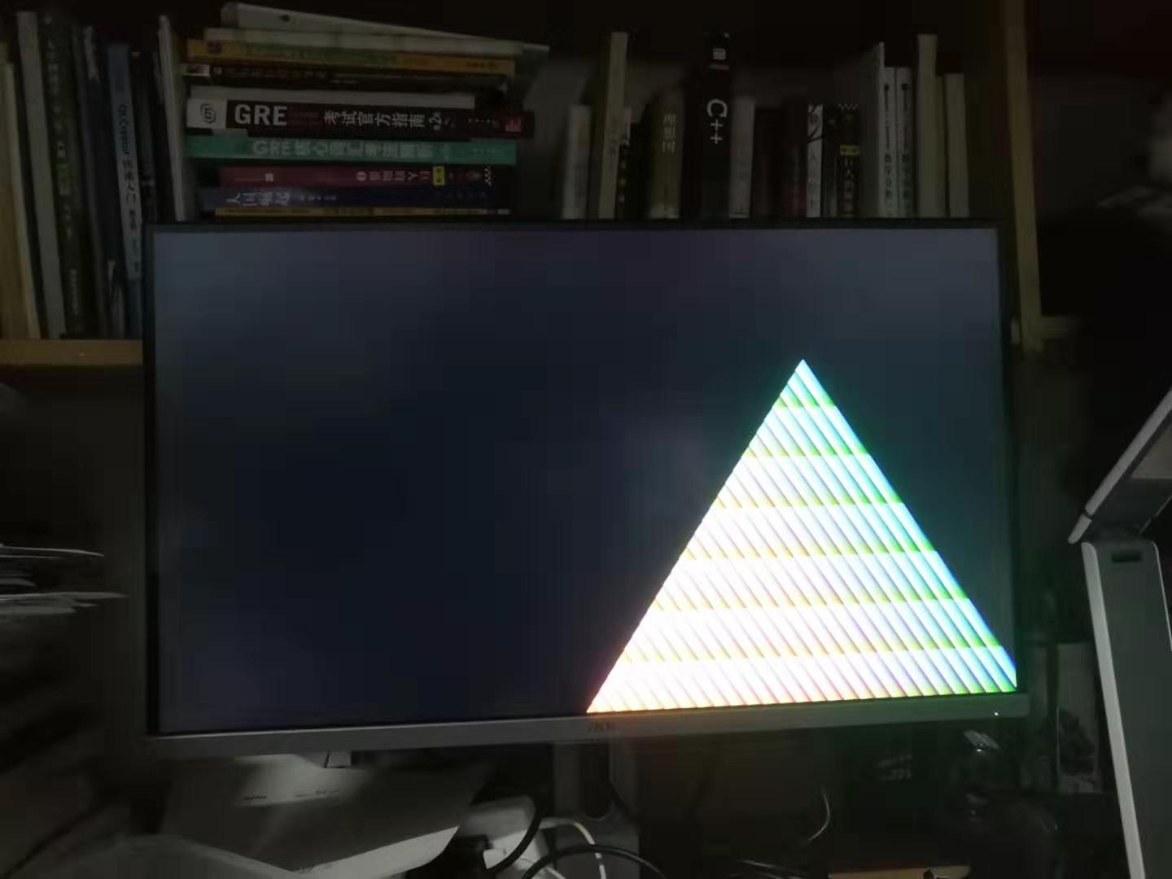
Project Timeline
4-5周
5-7周
7-9周
9-12周
12-15周
15-16周
用Rust重写了最简单的Hackdriver，放到内核模块中，虽然有大量unsafe语句，但是成功调用framebuffer实现了在真机上画三角形。

Slide 13
Project Timeline
4-5周
5-7周
7-9周
9-12周
12-15周
15-16周
第一阶段移植，阅读ucore-plus中的驱动代码，并进行翻译。

Slide 14
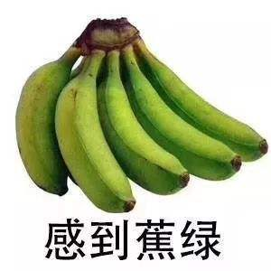
Project Timeline
4-5周
5-7周
7-9周
9-12周
12-15周
15-16周
忙于申请……

Slide 15
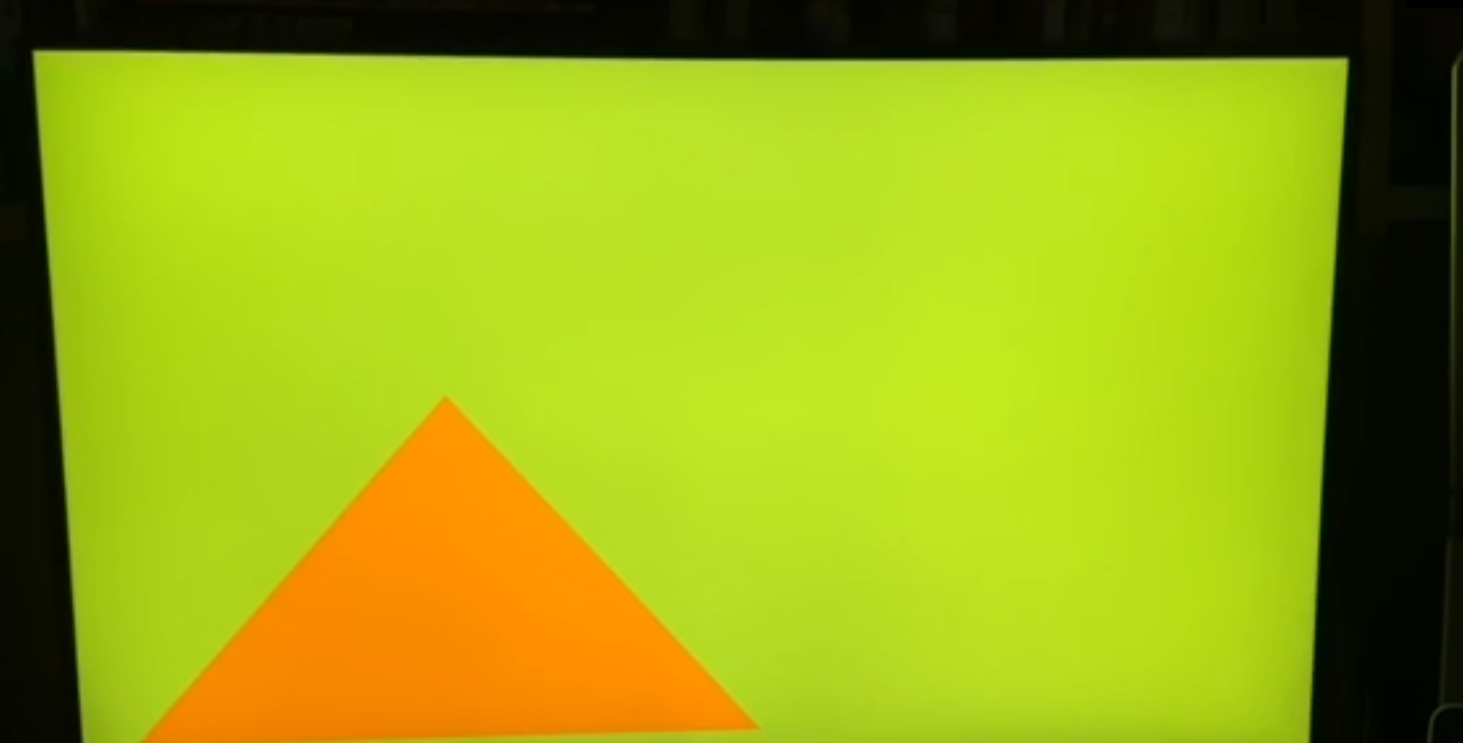
Project Timeline
4-5周
5-7周
7-9周
9-12周
12-15周
15-16周
第二阶段移植，生成调用关系图，理解驱动工作方式，根据rust的语言特性和面向对象方法对驱动代码进行重写。
使用C2Rust工具直接翻译ucore的驱动代码，对比分析。

Slide 16
Project Timeline
4-5周
5-7周
7-9周
9-12周
12-15周
15-16周
修复一些小bug
补充了OpenGL API实现。
完善功能
增加测例
编写文档

Slide 17
Project Contribution
孙桢波
实现HackDriver
移植内核部分的VC4驱动
移植用户态部分的驱动
补充系统调用
真机调试
补充OpenGL的3D旋转、平移
黄冰鉴
翻译内核部分的VC4驱动
C2Rust工具分析
调查用户态所需系统调用
真机调试
编写新的测试样例

Slide 18
Future Work
完善OpenGL ES库
增加对GLSL的支持
完善其余功能，如光照，纹理
移植miniGUI并适配当前的OpenGL

